Slide 1
Kreowanie pozytywnego systemu wartości

Slide 2

Czym jest system wartości?
Zespół wartości uporządkowany według ich stopnia ważności dla danej jednostki lub zbiorowości, tworzący trwałą, uporządkowaną i hierarchiczną strukturę, kształtujący się stopniowo, w miarę rozwoju i dorastania oraz doskonalony na bieżąco przez całe życie.

Slide 3

Czym jest wartość?
Filozoficznie rozumiana wartość nie jest pojęciem jednoznacznym i obejmuje przede wszystkim następujące znaczenia:
Wartość jako cecha obiektywnie przysługująca danej rzeczy.
Wartość jako cecha subiektywnie przypisana danej rzeczy przez podmiot – dowolnie albo zgodnie z przyjętymi w danej kulturze normami.
Wartość w sensie metafizycznym (tomizm) to aspekt dobra jako transcendentalnej własności bytu mające swe racje zarówno w naturze bytu wartościowanego, jak i w naturze bytu wartościującego.
W nowożytnej ontologii (Rudolf H. Lotze Max Scheler, Nicolai Hartmann) wartości takie jak prawda, dobro, piękno, świętość są traktowane w oderwaniu od bytu na wzór idei platońskich.
Wartość estetyczna jest dana w przeżyciu estetycznym jako to, co nas fascynuje, na przykład piękno, wzniosłość, tragizm, komizm itd.
Wartość logiczna to prawdziwość lub fałszywość sądu.

Slide 4

Pozytywne wartości
Przykładami pozytywnych cech są: asertywność, bezinteresowność, cierpliwość, dokładność, dyskrecja, empatia, kreatywność, lojalność, odpowiedzialność, opiekuńczość, punktualność, samodzielność, tolerancja itp.

Slide 5
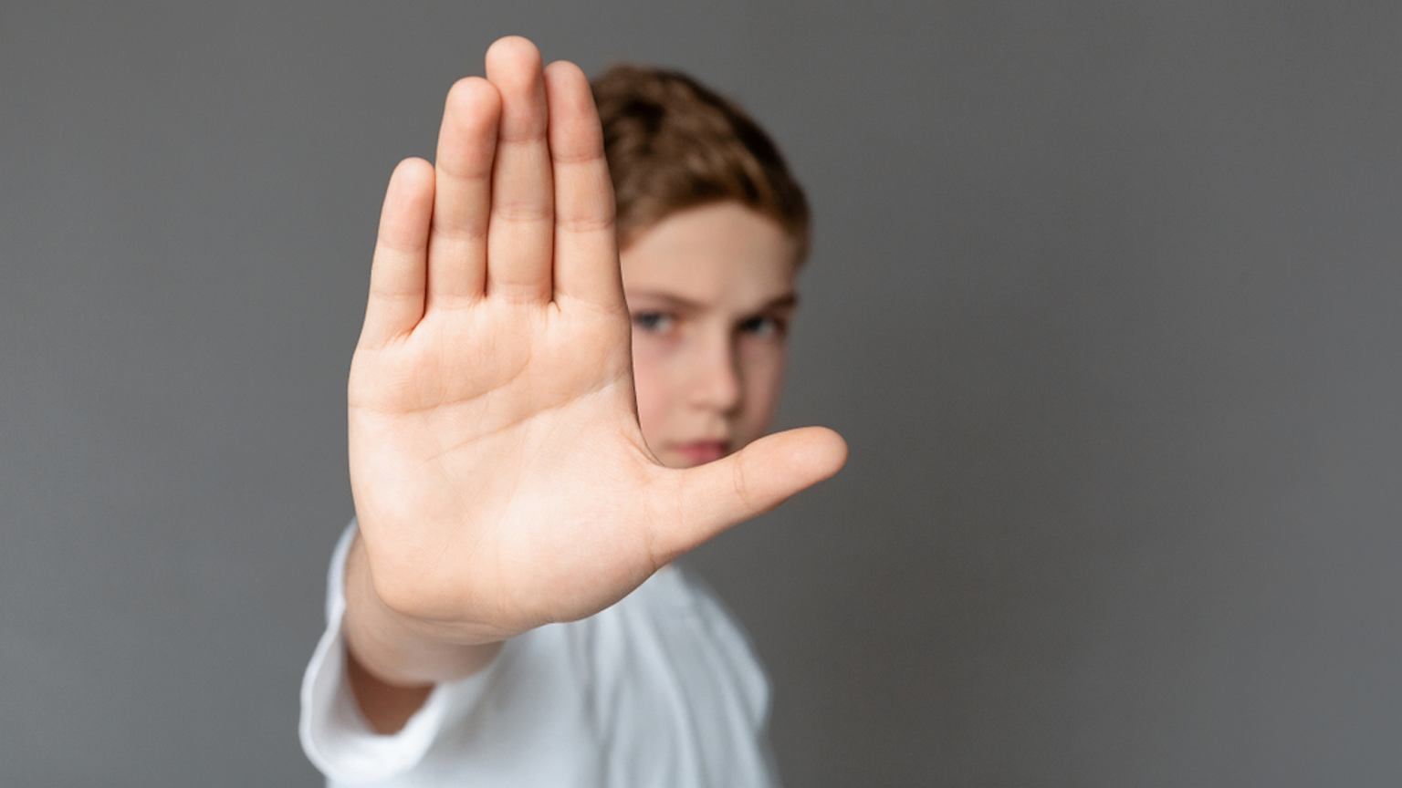
asertywność
Jest to umiejętność wyrażania własnego zdania oraz odczuwanych emocji tak, by nie naruszyć przy tym granic innych osób. Asertywność nie ma nic wspólnego z agresją, wręcz przeciwnie – łączy się z kontrolą swojego zachowania. Nie chodzi tu również o osiąganie celu za wszelką cenę, bez liczenia się z drugim człowiekiem, a raczej o dbanie o własny interes i uwzględnienie dobrobytu innych. Asertywności można się nauczyć; jest to cecha nabyta. Dokonać tego można m.in. dzięki specjalnemu treningowi, na którym uczy się uczestników radzenia sobie z presją innych, odmawiania bez odczuwania winy oraz wyrażania opinii w sposób stanowczy z szacunkiem dla drugiej osoby.

Slide 6
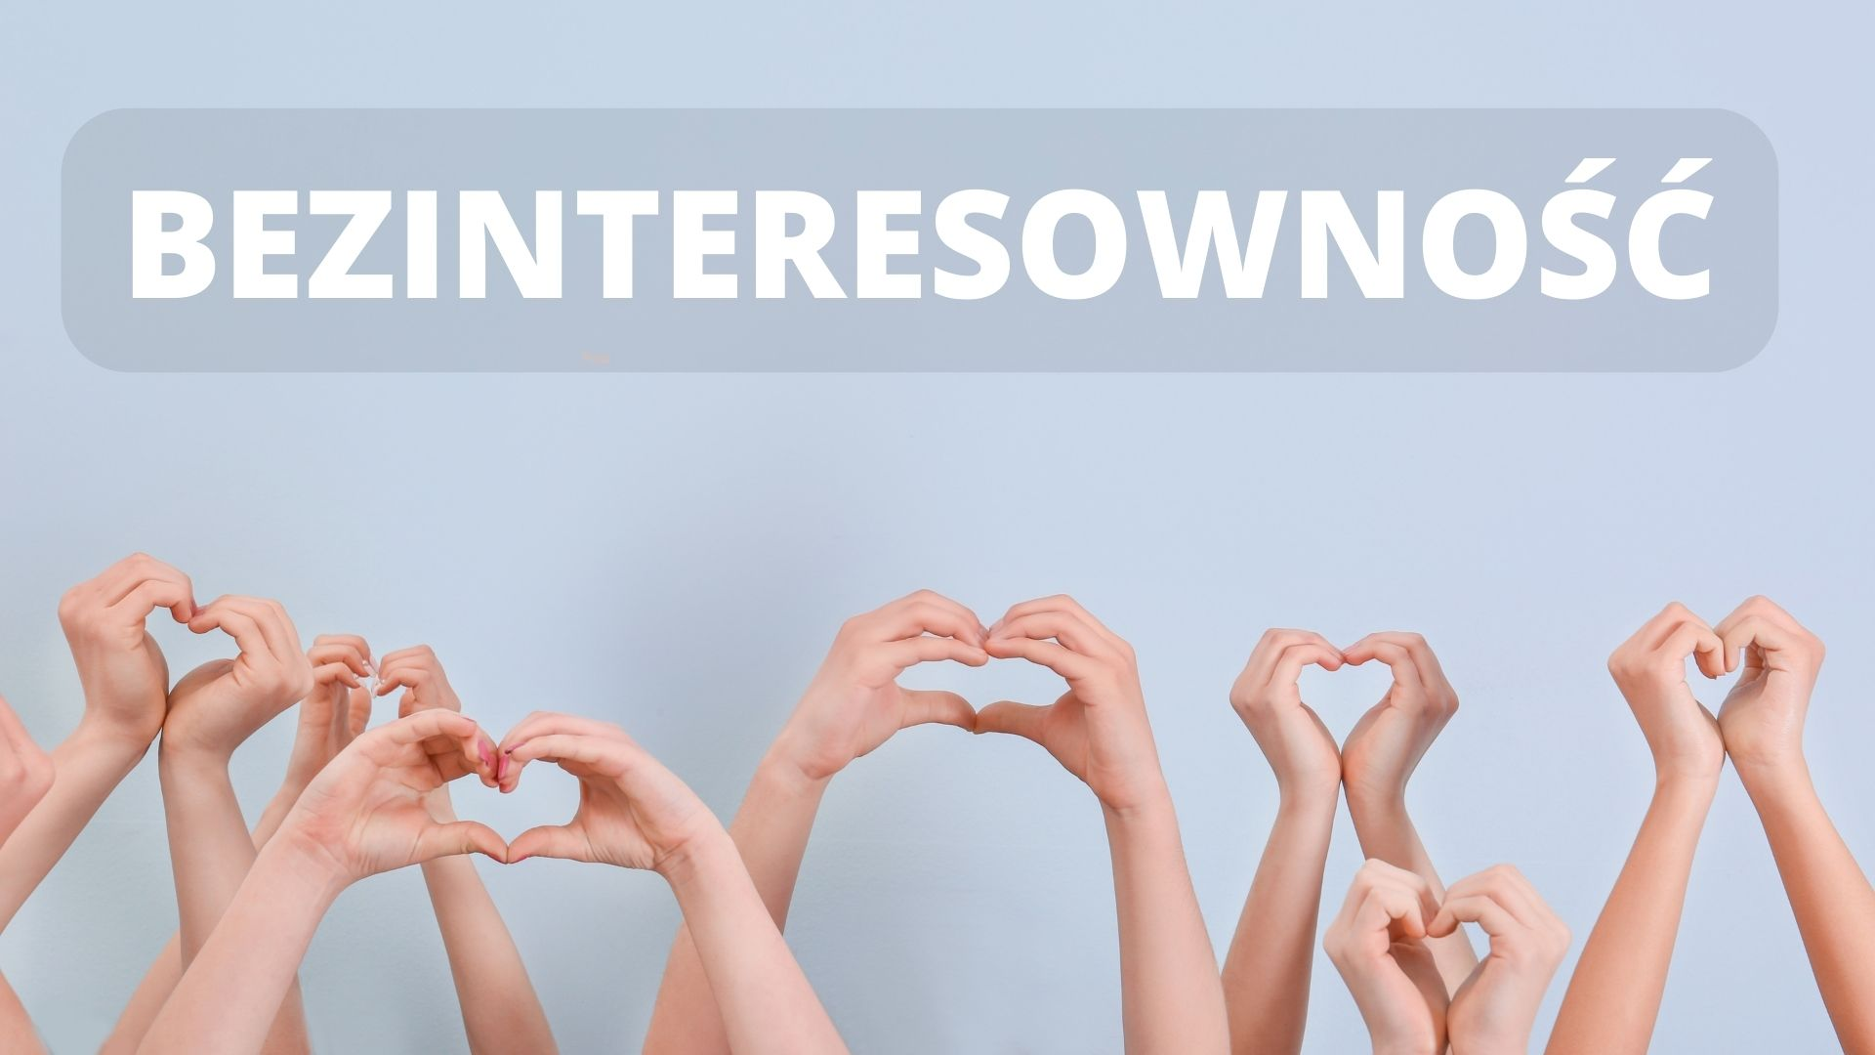
bezinteresowność
Człowiek bezinteresowny pomaga innym, nie oczekując w zamian żadnych korzyści. Za motywację do działania służą mu jedynie szlachetne pobudki. W osiągnięciu poczucia spełnienia pomagają mu różnego rodzaju wolontariaty.

Slide 7
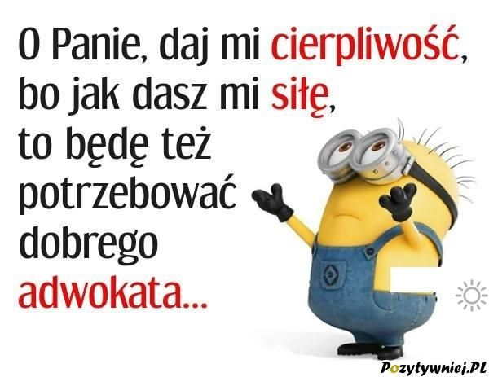
cierpliwość
Bycie cierpliwym niesamowicie pomaga w codziennym życiu osobistym i zawodowym. W końcu czekanie jest czynnością, której nie da się całkowicie wyeliminować. Cecha ta pomaga ze spokojem znieść przeciwności i wyboistą drogę prowadzącą do osiągnięcia celu. Nawet jeśli z natury jesteśmy niecierpliwi, możemy pracować nad rozwinięciem tej cechy, m.in.: ustalając realne oczekiwania, dzieląc jeden duży cel na wiele mniejszych, zajmując nasze myśli czymś przyjemnym czy świętując małe zwycięstwa.

Slide 8

dokładność
Powierzone zadania wykonujesz od początku do końca, dbając o poprawność każdego etapu? Jeśli dodatkowo cechujesz się starannością i zwracasz uwagę na szczegóły, z pewnością dokładność nie jest obcą Ci cechą.

Slide 9

dyskrecja
Człowiek dyskretny potrafi dotrzymać tajemnicy i nie ulega pokusie plotkowania. Na ogół nie interesuje się życiem innych, a gdy zostanie dopuszczony do czyichś prywatnych spraw, nie będzie rozpowiadał o nich pozostałym. Cecha ta jest wymagana do wykonywania niektórych profesji, takich jak prawnik, ksiądz czy lekarz.

Slide 10
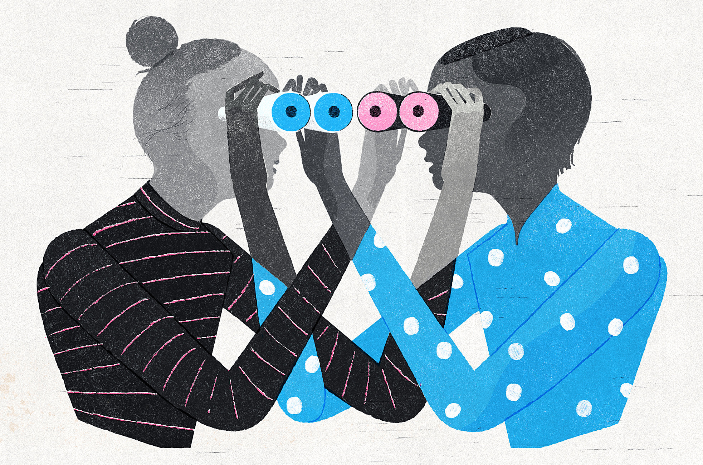
empatia
Empatia to zdolność wczucia się w sytuację, którą przeżywa druga osoba, i w emocje przez nią odczuwane. Przeciwstawia się zachowaniom agresywnym i pojawia, gdy mamy do czynienia z krzywdą innych. Dla ludzi jej pozbawionych kontakty międzyludzkie są znacznie utrudnione.

Slide 11
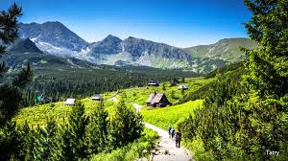
kreatywność
Są w Twoim otoczeniu osoby, które mają tysiąc pomysłów na minutę? Z pewnością nie narzekają one na brak kreatywności. Cecha ta pomaga w tworzeniu nowych rzeczy oraz znajdowaniu nieszablonowych rozwiązań, dlatego jest niezbędna dla artystów czy osób pracujących w branży marketingowej.

Slide 12

lojalność
Cecha ta jest bardzo pożądana w stosunkach międzyludzkich. Polega na traktowaniu drugiego człowieka w ten sam sposób, niezależnie od tego, czy w danym momencie znajduje się obok nas. Plotkowanie, obgadywanie i krytykowanie za czyimiś plecami są jej zaprzeczeniem. Lojalnym można być nie tylko wobec innych ludzi, ale również wobec ojczyzny, wykonywanej pracy czy obranych wartości. Z cechą tą łączą się prawość, wierność i rzetelność.

Slide 13

odpowiedzialność
Ciężko jest odnaleźć się w społeczeństwie, jeżeli nie ma się tej cechy charakteru. Każda decyzja, którą podejmujemy, ma wpływ na dalsze losy nie tylko nas, ale często i innych osób. Bycie odpowiedzialnym to myślenie o konsekwencjach i rezygnowanie z zachowań, które mogą przynieść negatywne skutki.

Slide 14
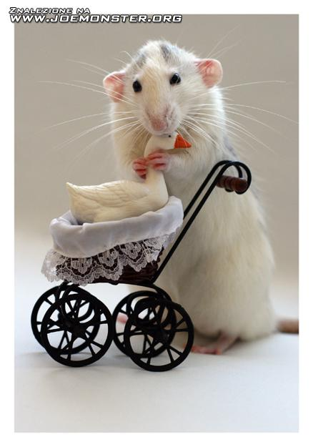
opiekuńczość
Osoby opiekuńcze są troskliwe i zorientowane na potrzeby innych. W ich towarzystwie zawsze czujemy się na miejscu i bezpieczni. Chociaż jest to zdecydowanie cecha pozytywna, w nadmiarze – nadopiekuńczość – również może być ciężka do zniesienia dla otoczenia.

Slide 15

punktualność
Z pewnością nieraz zdarzyło Ci się na kogoś czekać. Jak się czułeś, stojąc od dwudziestu minut w umówionym miejscu, niepewny, czy Twój znajomy w końcu się pojawi? Punktualność to cecha przydatna nie tylko w przypadku rozmów kwalifikacyjnych, ale również w kontaktach towarzyskich. Częste spóźnianie się może zostać odebrane jako brak szacunku.

Slide 16

samodzielność
Cecha ta jest niezbędna w dorosłym życiu, w którym nie zawsze istnieje możliwość polegania na pomocy innych osób. Radzenie sobie w pojawiających się problemach wpływa pozytywnie na pewność siebie. Warto jednak pamiętać, że samodzielność nie jest tożsama z byciem „zosią samosią”; to także umiejętność delegowania zbyt trudnych zadań profesjonalistom.

Slide 17
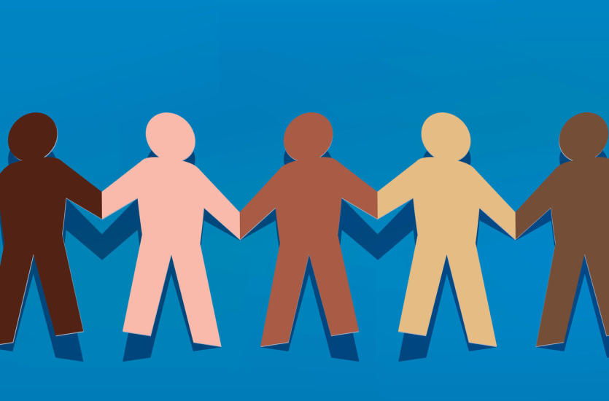
tolerancja
O tej cesze charakteru słyszymy zadziwiająco często w ostatnich czasach. I choć zazwyczaj pojawia się w kontekście mniejszości narodowych, nie ogranicza się do nich. Tolerancja to po prostu poszanowanie cudzych uczuć, poglądów, przekonań, wiary… To także wyrozumiałość wobec wszelkich różnic występujących pomiędzy ludźmi.

Slide 18

Jak odkryć swoje wartości?
Określając wartości najlepiej kierować się przede wszystkim sercem, nie intelektem, który często chce się dostosować do otoczenia, spełnić czyjeś wymagania, które ty interpretujesz jako twoje. Odpowiadając intuicyjnie, tak jak czujesz na pytanie co jest twoją wartością będziesz najbliżej prawdy.

Slide 19
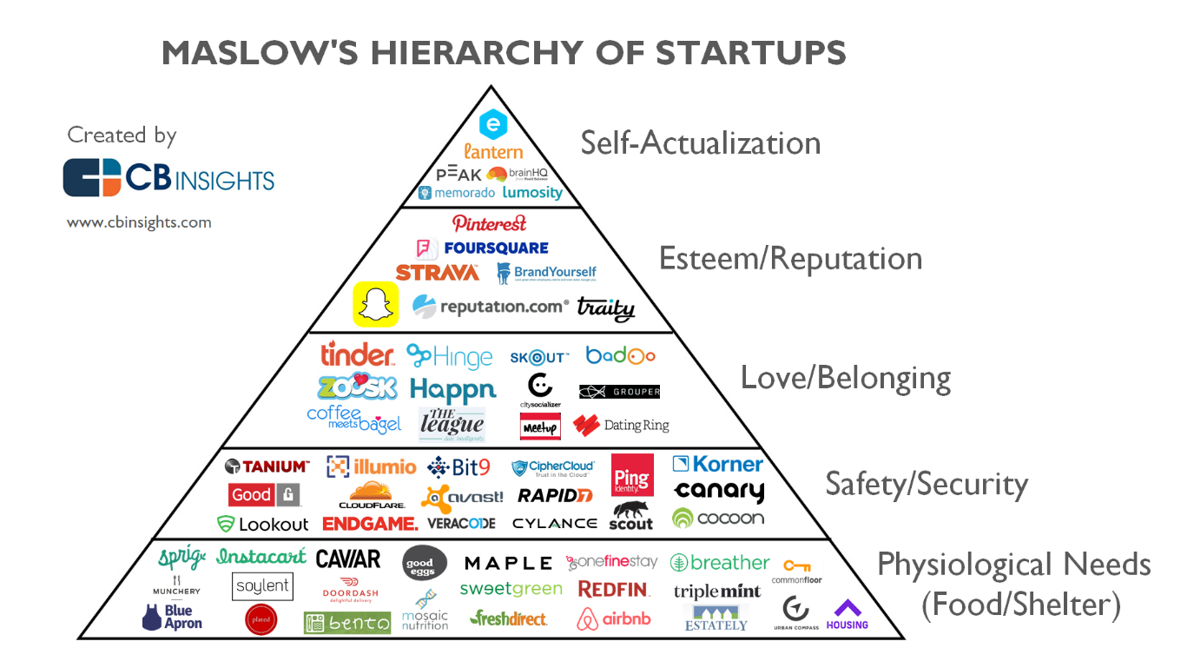
Potrzeby człowieka – piramida Maslowa

Slide 20
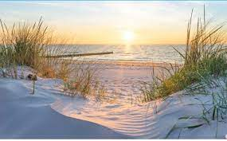
Źródła
Wikipedia
https://szkolajezyk.pl/50-pozytywnych-cech-charakteru/#Najwazniejsze_pozytywne_cechy_charakteru

Slide 21
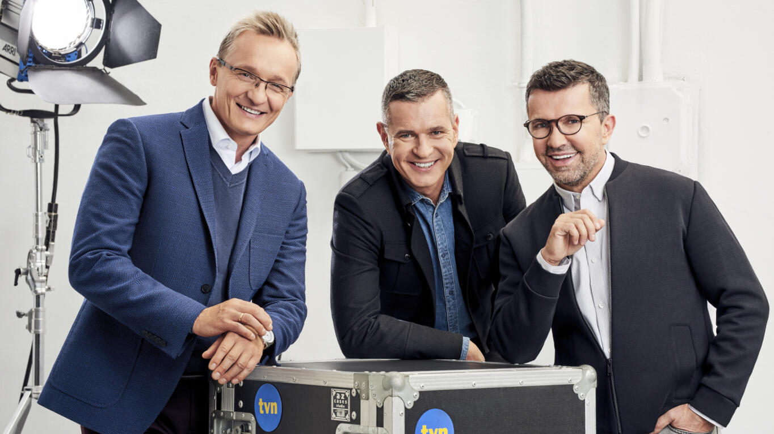
Dziękuję za uwagę
Jasmine

